Slide 1
Q&A
ECNR :
1.给刘亚博提供含ECNR的报价 : Price 是否區分 for BT only , 及 Full version ?
// current 8155的VR 是DNTC使用讯飞，BT ECNR使用宇光
--→ 20250808 john ：可能需要提供以下价格给刘亚博
--→ 20250920 : Jaon准备各种组合报价，发给内部
名称 | BT ONLY | ECNR ONLY | BT+ECNR | BT+CP | BT+CP+AA | BT+CP+AA+ECNR
价格

Slide 2
2. 8155 ECNR POC ?
// 8155 ADSP放ECNR时，因为还有很多其它音效处理，会产生算力不够音频问题很多，经常会整车无声。
--→ 20250808 John: 应该不需要，HS用过我们的ECNR多次。
BT Stack :
1. DNTC Requirement : Mobile + Smart Glass ( HFP : Navi audio , A2DP ?)
Action :在N626上先做 POC ?
此事联系扬州李总（高级技术经理）确认，Ai眼镜是扬州项目
202050820: 扬州李总在等DNTC回复
Note :透過此 POC 將 HS 成都 , HS 揚州 ..的 contact window 做聯繫
HS Contact window & 職責 重整 ( Jason )
成都:张良志，赵江，刘亚博，唐成(***)，高松
南山:
揚州:
…….

Slide 3
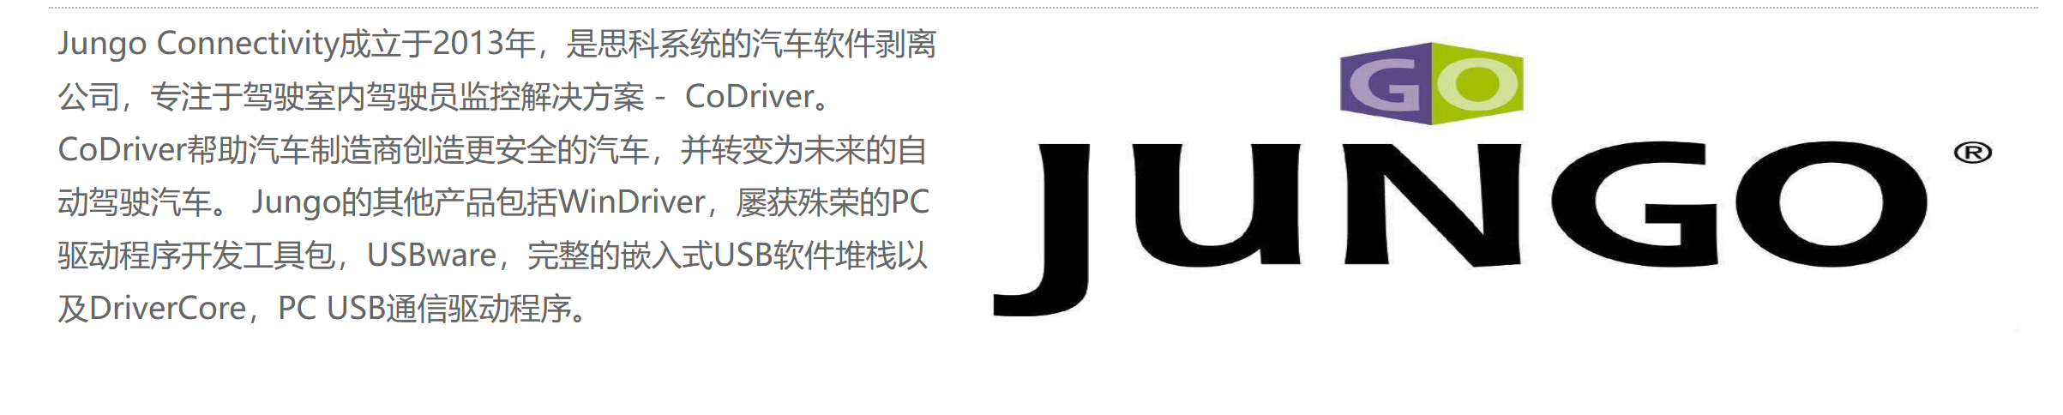
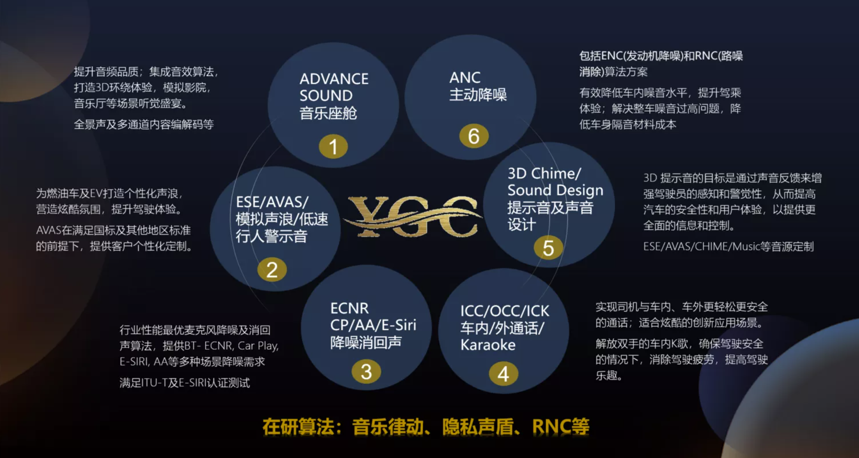
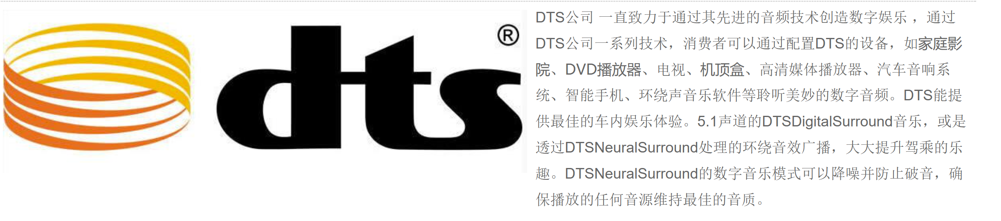
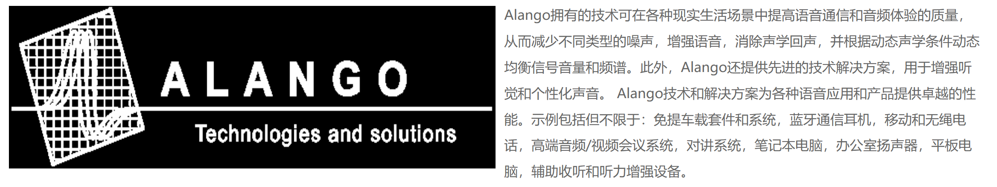
Q&A
Other:
1.宇光背景调查：都提供哪些audio 产品（ECNR, VR…..）
网址：http://www.ygctech.com/
合作伙伴

Slide 4
美佳1
镁佳（北京）科技有限公司
北京市朝阳区融新科技中心C座12层
镁佳（北京）科技有限公司2018年成立于北京。秉承着“软件改变世界”的梦想，凭借多年在互联网和汽车行业的积累，成功推出镁佳整车级别分布式智能操作系统SmartMega® OS+。SmartMega® OS+可覆盖从车到云的核心软件构架，根据车型可快速定制专属的OS+版本，并提供硬件零部件的设计和定制。基于定制的OS+版本的零部件软件开发，可实现一年数次的整车多零部件软件大迭代。SmartMega® OS+ 目前支持的零部件包括：数字座舱、多个域控制器、T-Box、网关，具有极强地平台化和规模化能力。基于SmartMega® OS+公司构建了后装智能化产品线——杰克豆AI智能联网车机、后装蓝牙钥匙。用户不用购买新车，就可享受智能化、联网化的便捷功能。

Slide 5
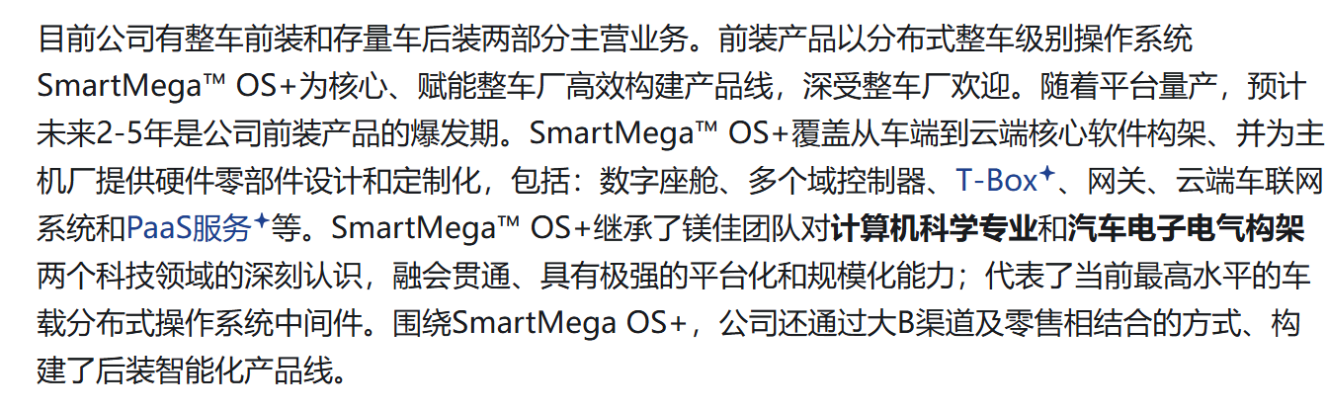
镁佳2
镁佳（北京）科技有限公司成立于2018年，总部位于北京，是一家以汽车智能化和联网化软件研发为核心的企业。公司基于自主研发的整车级别分布式智能操作系统SmartMega® OS+及软件开发基础组件SmartMega® Core，提供涵盖数字座舱、域控制器等汽车零部件的定制化软硬件解决方案 [1] [5]。创始团队由拥有Google、微软等企业技术背景的成员组成，创始人庄莉曾主导蔚来汽车NIO OS系统开发 [1] [6]。截至2023年，公司已与多家汽车主机厂达成量产合作，并完成D轮融资

Slide 6
8397平台
联系人：唐成
1 SOC :8397
2 BT CHIP: 89570X2（Nfor module： 3331）
简要功能说明： 主蓝牙:CLASSIC+BLE
副架蓝牙：两个耳机+BLE(手柄）
此项目功能尚包括两个pad 投屏，像是PAD投到车机屏或车机屏投到PAD; 冰箱屏投屏，----以上功能为DNTC提到的想法，尚未有具体实现方式(连接时可能用BLE)
目前状态（20250819）
1 DNTC尚未定点到HS,但基本没问题
2 hs硬件已经在做，预计9E回来，10M调通硬件，再与DNTC确认功能

